Slide 1
期末辅导
毛概 伏佳佳

Slide 2
感谢大家的支持与付出

Slide 3
考试范围
（1）教材（第1-14章）
（2）《高举中国特色社会主义伟大旗帜 为全面建设社会主义现代化国家而团结奋斗》（党的二十大报告）
客观题贯穿上述全部材料。
主观题主要来自以下内容：
（1）第8、9、10、11、12、13、14章
（2）《高举中国特色社会主义伟大旗帜 为全面建设社会主义现代化国家而团结奋斗》（党的二十大报告）

Slide 4

教材重点
第8、9、10、11、12、13、14章

Slide 5
考试题型
1．单项选择题（每题1分，一共20题，共20分）
2．多项选择题（每题1分，一共10题，共10分）
3．简答题（每题8分，一共3题，共24分）
4．辨析题（先判断，再分析。每题8分，共2题，共16分）
5．论述题（每题15分，一共2题，共30分）

Slide 6
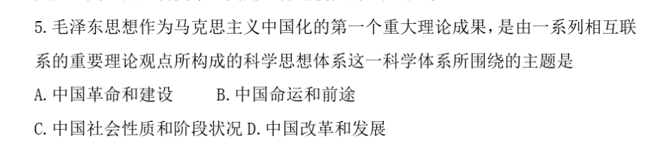

单选题

Slide 7
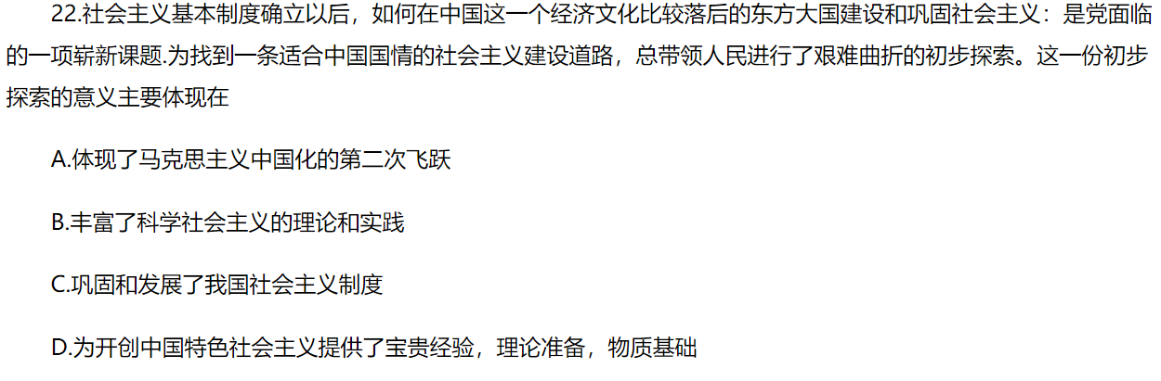
多选题

Slide 8
简答题（每题8分，一共3题，共24分）
1.简答
2.不少答（知识点不少、点数不少、字数不少）

Slide 9
辨析题（先判断，再分析。每题8分，共2题，共16分）
1.先判断正误
2.再展开分析：
为什么对
为什么错+正确的是什么
适当多写

Slide 10
论述题（每题15分，一共2题，共30分）
1.读懂材料=讲什么（主题）
2.读懂问题+考什么（知识点）
3.根据知识点+根据材料+有逻辑+分点展开
4.多写、多写、多写

Slide 11
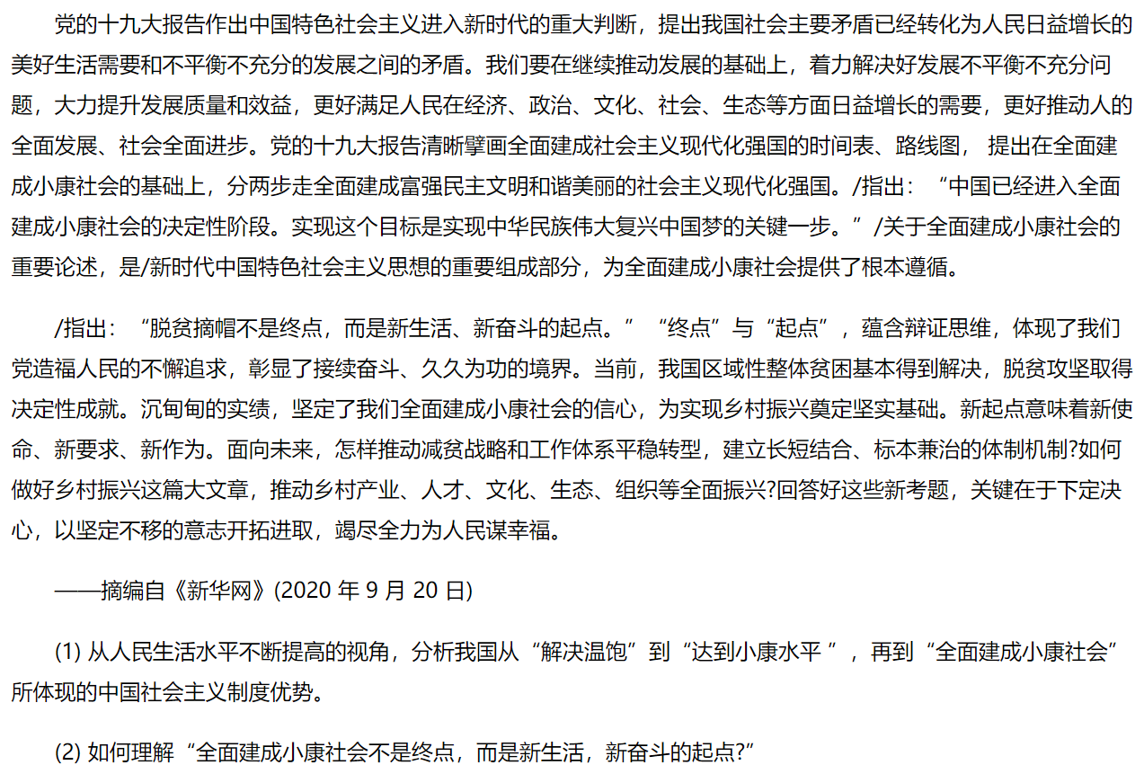

Slide 12


线上考试
我参加了模拟测试，从监考老师的角度和大家分享几点个人体会建议。
1.提早登录，留足时间供监考老师核对信息、检查设备。
2.确保硬件设备稳定运行，尤其主监控和鹰眼监控的画面、声音正常。建议通过学校统一口令的测试多试几次。
3.尽可能保证环境光线充足，以保障需要核对证件等时画面清晰。
4.多学习系统操作手册，了解特殊情况处理办法。
5.这次没参加测试的同学，第二次测试尽量都要参加一下（时间待定），确保万无一失。
6.校内的学生，如果电脑是用了校园网，让同学手机也用校园网，或者电脑和手机都用4G。切换一下手机的网络试试鹰眼。

Slide 13
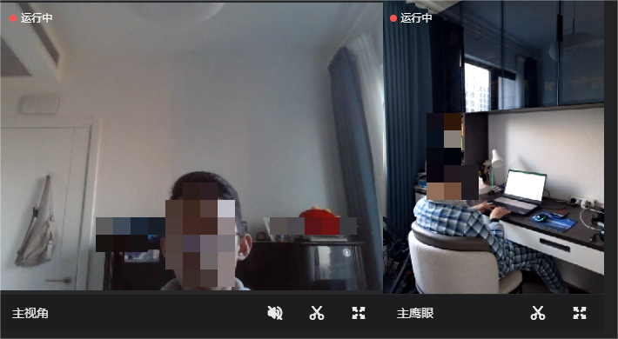

Slide 14
二十大报告
第8、9、10、11、12、13、14章

